Slide 1
Vergleich dreier Textanalyse-Modelle (BoW, TF-IDF, SBERT) zur automatischen Sentiment-Erkennung in Schweizer Mundart-Chatnachrichten.
Zwischenpräsentation
24.10.2025 | Raphael Weiss

Slide 2
Wie gut schneiden BoW, TF-IDF und SBERT bei der Sentimentanalyse von Mundart-Chatnachrichten ab?
Oder: Welches Modell versteht:
jo, mega guet… 🙄

Slide 3
Agenda
Ziel & Datensatz
Deskriptive Analyse (N‑Grams)
Meine Erwartungen
Modellevaluation
Visualisierung (PCA+KMeans, 3D)
Demo (Interaktive Eingabe)
Key-Findings und mögliche Verbesserungen
Notes:
Fokus: klare Story, visuelle Vergleiche, praxisnahe Interpretation.

Slide 4
Ziel & Datensatz
Ziel
Textklassifikation (negativ/neutral/positiv) für Schweizer Mundart Chatnachrichten
Vergleich:
BoW + LR (mit Preprocessing)
TF‑IDF + LR (mit Uni- und Bigram und Preprocessing)
SBERT + LR (mit paraphrase‑multilingual‑MiniLM‑L12‑v2)
Setup
CSV: mundart_chat.csv (Spalten: text, label)
600 Zeilen
hammer 😍, positiv
mega blööd 👎, negativ
maal luege, neutral
solala, neutral
richhitg nice 🎉, positiv
so huere pienlich 😤, negativ
Train/Test-Split: 75/25
Notes:
Nenne Besonderheiten: Umlaute/Tokenisierung; Dialekt-Varianz; kleine Datensätze.

Slide 5
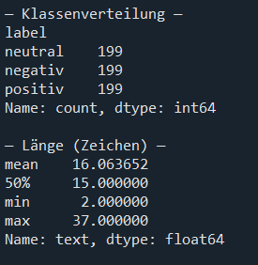
Deskriptive Analyse
Notes:
Nenne Besonderheiten: Umlaute/Tokenisierung; Dialekt-Varianz; kleine Datensätze.

Slide 6
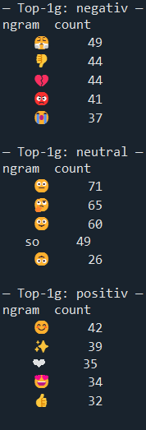
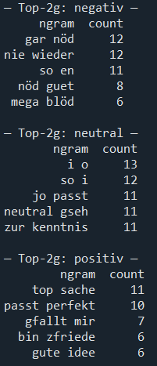
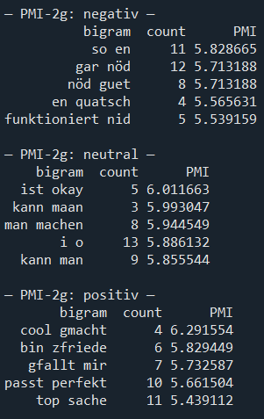
Deskriptive Analyse
PMI: Pointwise Mutual Information / Wie stark Wörter gemeinsam auftreten, verglichen mit Zufall.
Notes:
Nenne Besonderheiten: Umlaute/Tokenisierung; Dialekt-Varianz; kleine Datensätze.

Slide 7
Meine Erwartungen (gemäss Theorie☺)
 | BoW | TF‑IDF (mit Bigram) | SBERT
Klare Keywords | ✅ stark | ✅ stark | ✅ stark
Viele Füllwörter | ⚠️ schwächer | ✅ stark | ✅ stark
Synonyme/Paraphrasen | ⚠️ teils, da hier mit Dialekt-Mapping | ⚠️ teils, da hier mit Dialekt-Mapping | ✅ stark (auch ohne Dialekt-Mapping)
Negationen („nicht gut“) | ❌ schwach, da hier kein Bigram | ⚠️ teils, da hier Bigram | ✅ stark
Rechtschreibfehler / Elongation | ❌ schwach, braucht Vorkommen | ⚠️ teils (dank Bigram) | ✅ robust
Emojis als Signal | ⚠️ teils, braucht Vorkommen | ⚠️ etwas besser (dank Gewichtung) | ✅ robust
kurze Fragmente (1–3 Wörter) | ✅ stark | ✅ stark | ⚠️ teils schwächer, da keine Satzstruktur
Notes:
Nenne Besonderheiten: Umlaute/Tokenisierung; Dialekt-Varianz; kleine Datensätze.

Slide 8
Modelevaluation
Modell | Accuracy | Kommentar
BoW + LogisticRegression | 0.986 | Nahezu perfekt – lernt klare Wörter, aber wohl overfit, viele Wiederholungen im Datensatz
TF‑IDF + LogisticRegression | 0.993 | Ebenfalls sehr stark, leicht robuster durch Gewichtung.
SBERT + LogisticRegression | 0.920 | Semantisch robust, aber niedrigere Scores (realistischer).
Notes:
Nenne Besonderheiten: Umlaute/Tokenisierung; Dialekt-Varianz; kleine Datensätze.

Slide 9
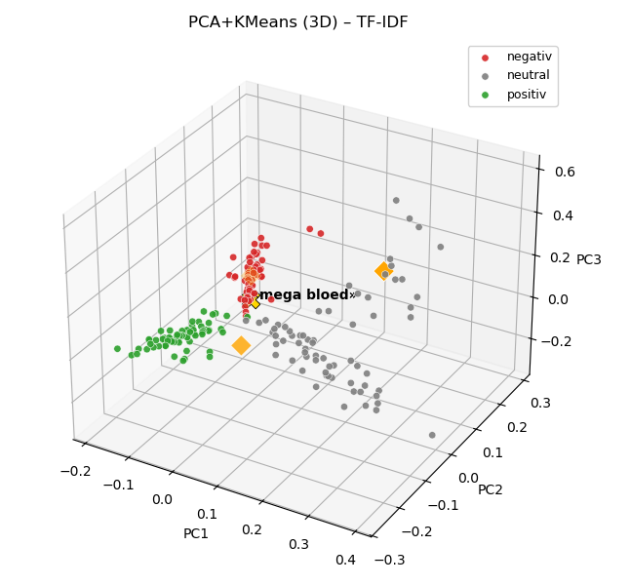
Visualisierung
Notes:
Nenne Besonderheiten: Umlaute/Tokenisierung; Dialekt-Varianz; kleine Datensätze.

Slide 10
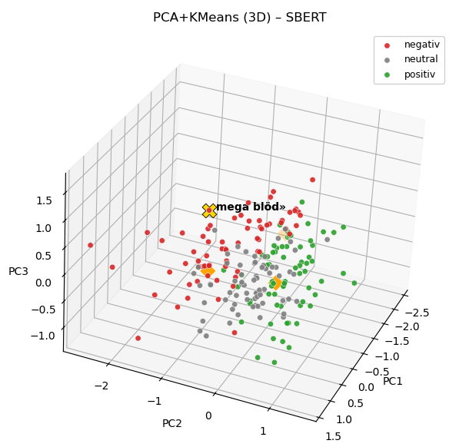
Visualisierung
Notes:
Nenne Besonderheiten: Umlaute/Tokenisierung; Dialekt-Varianz; kleine Datensätze.

Slide 11
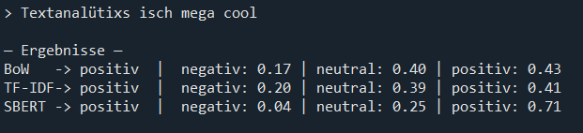
Demo
Notes:
Nenne Besonderheiten: Umlaute/Tokenisierung; Dialekt-Varianz; kleine Datensätze.

Slide 12
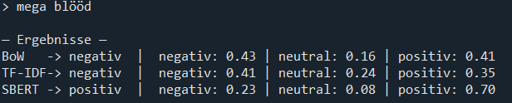
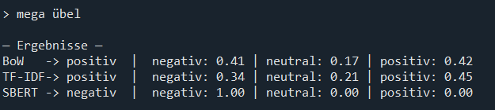
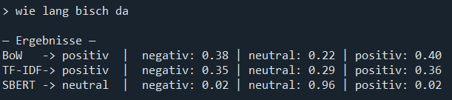
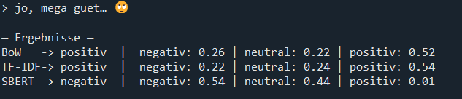
Demo
Notes:
Nenne Besonderheiten: Umlaute/Tokenisierung; Dialekt-Varianz; kleine Datensätze.

Slide 13
Key-Findings
BoW/TF‑IDF: überraschend stark bei kurzen Chatnachrichten
SBERT: robuster bei neuen Formulierungen / Wörtern (semantischer Transfer), aber Mühe bei kurzen Sätzen (fehlender Kontext)
Accuracy (99 %) ist nicht gleichbedeutend mit guter Generalisierung
Schwierigkeiten mit Mundart Chatnachrichten:
nicht standardisiert: „nöd“, „nid“, „ned“
mischt Dialekt, Hochdeutsch, Slang, Englisch
drückt viel über Tonfall, Kontext und Ironie aus, insbesondere mit Emoji. „jo, mega guet… 🙄“
Notes:
Schließe mit Empfehlung für produktiven Stack.

Slide 14
Verbesserungen
 | Hauptwirkung auf | Nutzen / Wirkung
Mehr (realistische) Daten & Kontext! | SBERT | Verbessert semantische Repräsentationen.
Stoppwort-Optimierung | BoW / TF‑IDF | Reduziert Rauschen, stärkt relevante Signale.
Bessere Normalisierung & Lemmatization, Dialekt-Mapping (auch für SBERT!) | alle | Erkennt Varianten & Schreibweisen besser.
Char‑n‑grams oder Subwords | BoW / TF‑IDF | Erhöht Robustheit bei Tippfehlern & Dialektformen
N‑Gram‑Optimierung (1–3) | BoW / TF‑IDF | Erkennt längere Phrasen & Negationen („nicht mega guet“)
Viertes Modell?
Notes:
Nenne Besonderheiten: Umlaute/Tokenisierung; Dialekt-Varianz; kleine Datensätze.

